Slide 1

“La main invisible de Cupidon”:
Une analyse économique du mariage
Alfred Galichon
Department d’Economie, Sciences Po
FacSem, Jeudi 17 avril 2014

Slide 2
Quelques questions…
Q: Qu’est-ce qui fait que les individus s’attirent?
Endogamie, “appariement assortatif:: phénomène bien connu en sciences sociales ; observé dans a peu près toutes les dimensions…
… mais il est difficile de comprendre quoi que ce soit en regardant simplement des corrélations
-> “pourquoi Barbara épouse-t-elle Barry”: préférence pour les allitérations? Ou facteur de confusion (ethnicité, environnement social)?
Notes:
2

Slide 3
Au-delà du mariage
Q: Au-delà du mariage, qu’est-ce qui fait que les agents économiques s’associent?
PDG et entreprises
Départements académiques
Alliance industrielles
Choix d’écoles
Consommateurs et produits
=> Marches d’appariement
Q: Comment estimer les complémentarités entre agents économiques?
Q: Comment utiliser ce savoir pour de meilleures politiques publiques?
Ex: cadre légal du mariage; politique familiale; taxation; échelles d’équivalence; plateformes d’appariement; etc.
Notes:
3

Slide 4
Plan
1. L’approche économique du mariage
Prix, concurrence, équilibre
Comment modéliser? Comment estimer? Pour quoi faire?
2. Au-delà du mariage, les marches d’appariement
modèles de demande; économie du travail; choix d’affectations; enchères et ‘smart markets’
Enjeux et défis pour l’avenir

Slide 5

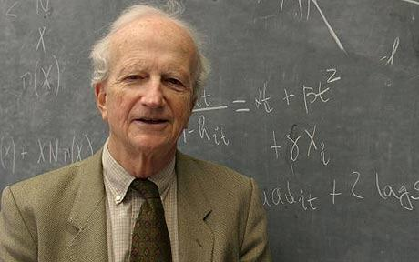
1. L’approche économique du mariage
Un thème a la croisée des sciences humaines, très étudié en sociologie et en anthropologie
L’approche Beckerienne: Hypothèses, méthodes, implications
Econométrie: méthodes et résultats
Notes:
5

Slide 6
Prix
Les prix: explicites ou implicites
Explicites: dots; contrats de mariages
Implicites: taux marginaux de substitutions
Exemple: Chiappori, Oreffice, and Quintana-Domeque (2012) calculent les variations de caractéristiques nécessaires pour obtenir en moyenne un partenaire équivalent: “Men may compensate 1.3 additional units of BMI with a 1%-increase in wages, while women may compensate two BMI units with one year of education.”
Notes:
6

Slide 7
Concurrence
La concurrence: favorise le “coté court” du marché.
Wei et Zhang (2011) notent que les parents de jeunes garçons en Chine (“coté long”) épargnent plus que les parents de filles. Selon eux, ils se livrent a une course a l’épargne afin d’améliorer la situation de leur fils sur le marche du mariage. Ceci peut expliquer une grande partie de la hausse de l’épargne domestique en Chine depuis les années 1990.
Notes:
7

Slide 8
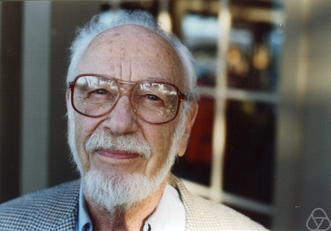
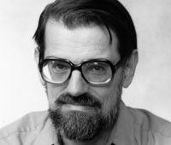
Les mathématiques de la séduction
Notion de stabilité: les mariages sont stables s’il n’existe pas de paire d’individus non apparies qui préféreraient tous deux s’apparier plutôt que de rester avec leur conjoint.
Existence et algorithmes: sans transferts: Gale et Shapley (1962); avec transferts, Shapley et Shubik (1972)
Modèles avec transferts partiels: Kelso et Crawford (1982); G, Kominers et Weber (2014)
Notes:
8

Slide 9
L’algorithme de Gale et Shapley
Algorithme de Gale et Shapley:
Chaque homme fait une offre a la femme qu’il préfère
Chaque femme qui a reçu une ou des offre(s) gardent celle qu’elle préfère; rejette les autres
Chaque homme dont l’offres a été rejetée fait une offre a la femme qu’il préfère parmi celle qui ne l’a pas déjà rejeté.
Ainsi de suite, jusqu’a ce qu’aucune offre ne soit rejetée.
Les mariages ainsi obtenus sont stables.
Le résultat obtenu est différent (mais stable également) si c’est les femmes qui font des offres.
Notes:
9

Slide 10
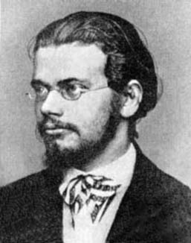
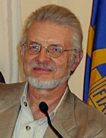
Mesurer
Econométrie: quel modèle se rapproche le plus des données? Approche par les préférences révélées et la théorie du choix discret de McFadden, cf. Choo et Siow (2006).
Abondance de bases de données. ‘Big data’ et défis calculatoires.
Pour décrire les comportement inobservés, G et Salanié (2013) introduisent une approche entropique inspirée de la physique statistique.
Afin d’aller au-delà de la notion d’assortativité, et afin d’explorer la force relative de l’attraction réciproque entre diverses caractéristiques, Dupuy et G (2014) introduisent la notion de matrice d’affinité, et estiment l’affinité entre caractéristiques psychométriques.
Notes:
10

Slide 11
Affinité
Source: Dupuy & Galichon (2014)
Notes:
11

Slide 12
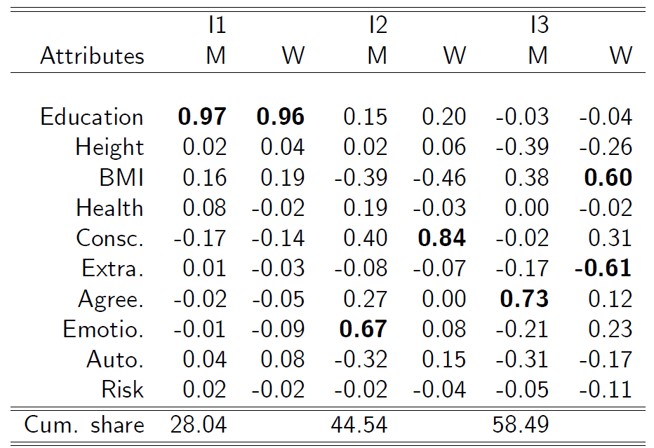
Indice d’attirance
Source: Dupuy & Galichon (2014)
Notes:
12

Slide 13
Applications en cours
Dupuy, G et Zhao estiment l’impact d’une baisse hypothétique de la limitation de la circulation entre provinces chinoises sur le marché du mariage et sur le marche du travail
Dupuy et G étudient les conséquences des variations de taxe sur le marché du talent (dirigeants, sportifs de hauts niveaux)
Notes:
13

Slide 14


2. Au-delà du mariage: Marchés d’appariement
Plus généralement, l’établissement d’une relation économique entre deux agents s’explique par
L’importance des complémentarités entre deux agents
La relative rareté de ces agents
Le marché du mariage est un exemple type de complémentarité, mais il y a beaucoup marchés d’appariement en économie.
Les méthodes d’appariement développées sur le marché du mariage peuvent être mises a profit pour l’étude d’autres marchés. Outil fondamental: la théorie du transport optimal.
Notes:
14

Slide 15
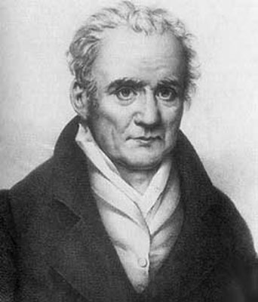
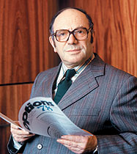
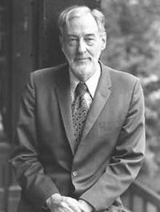
Qu’est-ce que le transport optimal?
Probleme de Monge (« Sur la théorie des déblais et des remblais » Mém. de l’acad. de Paris, 1781), applications au génie civil: comment déplacer des tas de sable pour remblayer des fosses de façon la plus économique qui soit.
Problème de transport optimal (Kantorovich; Koopmans 1940s): application militaires et industrielles.
De façon indépendante, Kantorovich et Koopmans inventèrent une technique dite de programmation linéaire pour résoudre ce problème (et partagèrent le prix Nobel d’Economie en 1975 pour cette découverte),
Notes:
15

Slide 16
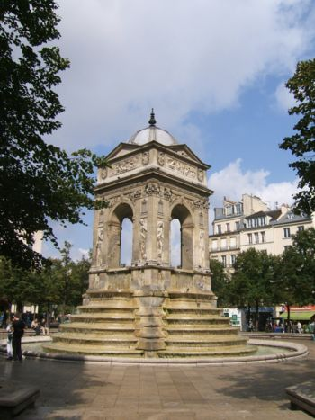
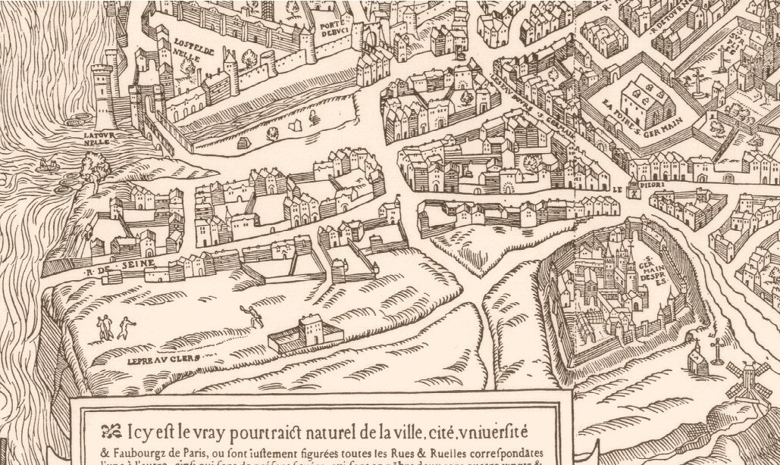
Illustration
Au début du XVème siècle, Paris comptait 17 fontaines publiques, et 250.000 habitants… soit une fontaine pour 15.000 habitants
Notes:
16

Slide 17
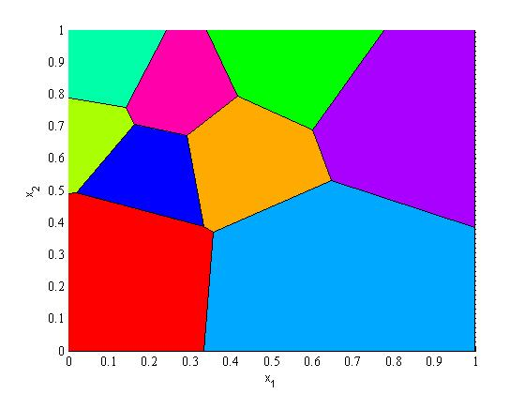
Un probleme de coordination…
Chaque fontaine possède une capacité fixe
Les habitants sont repartis sur la surface de la ville
La répartition des fontaines, elle, ne suit pas la répartition des habitants…
Sans mécanisme de régulation, chacun choisit la fontaine la plus proche. Certaines sont épuisées, d’autres sous-utilisées.
Notes:
17

Slide 18
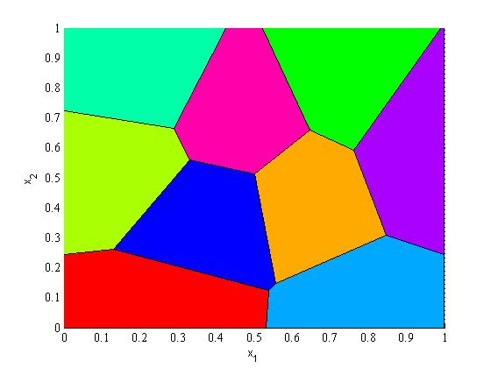
… et de regulation par les prix
On peut pratiquer un système de prix différencié pour chacune des fontaines: le prix des fontaines les plus demandées augmente, celui des fontaine les moins demandées baisse
il existe un système de prix d’équilibre qui ajuste l’offre a la demande. Ce prix est déterminé par un « tâtonnement walrasien »: le prix s’ajuste en fonction de la demande (Samuelson 1947).
Notes:
18

Slide 19
Applications: estimation de la demande
Feenstra and Levinsohn (1995) modélisent de la même manière la demande pour les automobiles. Les consommateurs (=habitants) vivent dans un « espace de caractéristiques » (gout pour le confort, la sécurité, l’espace, la puissance du moteur, etc), et les modèles de voitures (=fontaines) sont positionnées dans cet espace, et pratiquent des prix différenciés.
Les consommateurs choisissent le produit offrant la meilleure combinaison prix/caractéristiques. Modèles “hédoniques” (Tinbergen, Rosen, Heckman et al.)
Ce type de modèle, et des variantes (Berry, Levinsohn, Pakes 1995) ont donne lieu a une abondante littérature d’estimation de la demande, et ont profondément renouvelé l’économie industrielle, lui donnant une dimension plus empirique: Empirical Industrial Organization.
Bonnet, G, Fougère et Poulhès (2014) appliquent ce type de technique a l’estimation de la demande de biens immobiliers, en croisant différentes données.
Notes:
19

Slide 20
Modeles de “superstars”
Pourquoi les salaires des "superstars": artistes, sportifs, dirigeants, etc. ont-ils autant augmenté? En 1981, Sherwin Rosen propose une théorie des “Superstars”.
Motivation: dans beaucoup de marches pour les services, en particulier pour dans le monde du spectacle, la distribution des revenus est extrêmement dispersée, et cette dispersion a augmente avec le temps.
De façon simultanée, le cout de la diffusion les spectacles a décru avec les avancées technologiques et la mondialisation de l’économie.
Rosen propose une explication commune a ces deux faits, fondée sur les écarts de salaires de compensation. Gabaix et Landier (2006) appliquent cette théorie aux salaires des dirigeants.
Notes:
20

Slide 21
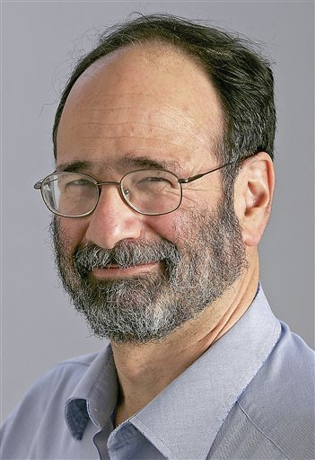
Modeles d’affectation
Comment allouer des élèves a des écoles, des internes a des hôpitaux, des organes a des patients, etc. en satisfaisant au mieux leurs choix et leur ordre de priorité, ou compatibilités?
Pour toutes ces questions, Al Roth et ses collaborateurs ont montre que des algorithmes du type de Gale-Shapley fournissaient la solution.
Nouveau domaine en économie, la conception de marché (market design): “Economist as engineer” (Al Roth)
Notes:
21

Slide 22
“Smart markets”
Comment attribuer au mieux des fréquences de radios, des “slots” de décollage/atterrissage, des itinéraires de bus, du temps de calcul sur un ordinateur central, des cours aux étudiants, etc. sachant que:
Le caractère singulier des produits justifie un mécanisme d’enchères, et que
les agents ont des contraintes parfois extrêmement complexes.
Un mécanisme d’enchères traditionnel ne fonctionne pas ici. On demande donc aux agents de représenter leurs préférences de façon informatique et le commissaire priseur est remplace par un programme informatique qui va décider afin de satisfaire au mieux toutes les contraintes.
“Enchères combinatoires”, ou “smart markets” (McCabe, Rassenti, and Smith, 1991). Nouveau domaine: théorie des jeux algorithmique.
Notes:
22

Slide 23
Enjeux et defis
Situation en 2014
De plus en plus d’échanges avec les autres disciplines (sociologie, psychologie, mathématiques, informatique…)
De plus en plus de données a disposition
Des champs d’applications de plus en plus vastes
Toutefois
Gare au confort des outils méthodologiques
Savoir partir des problèmes tels qu’ils se posent
Focus sur les problèmes de premier ordre
Notes:
23

